Slide 2
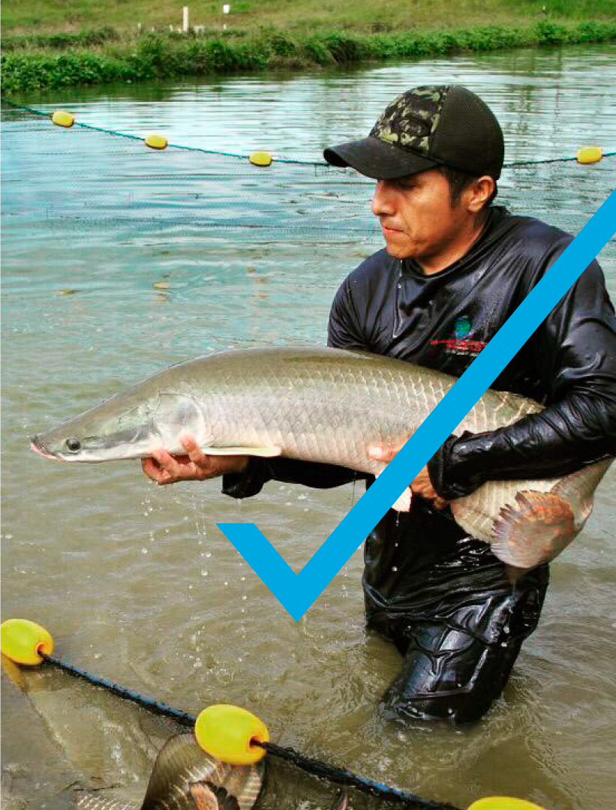
Le
apuntamos
a…

Slide 3
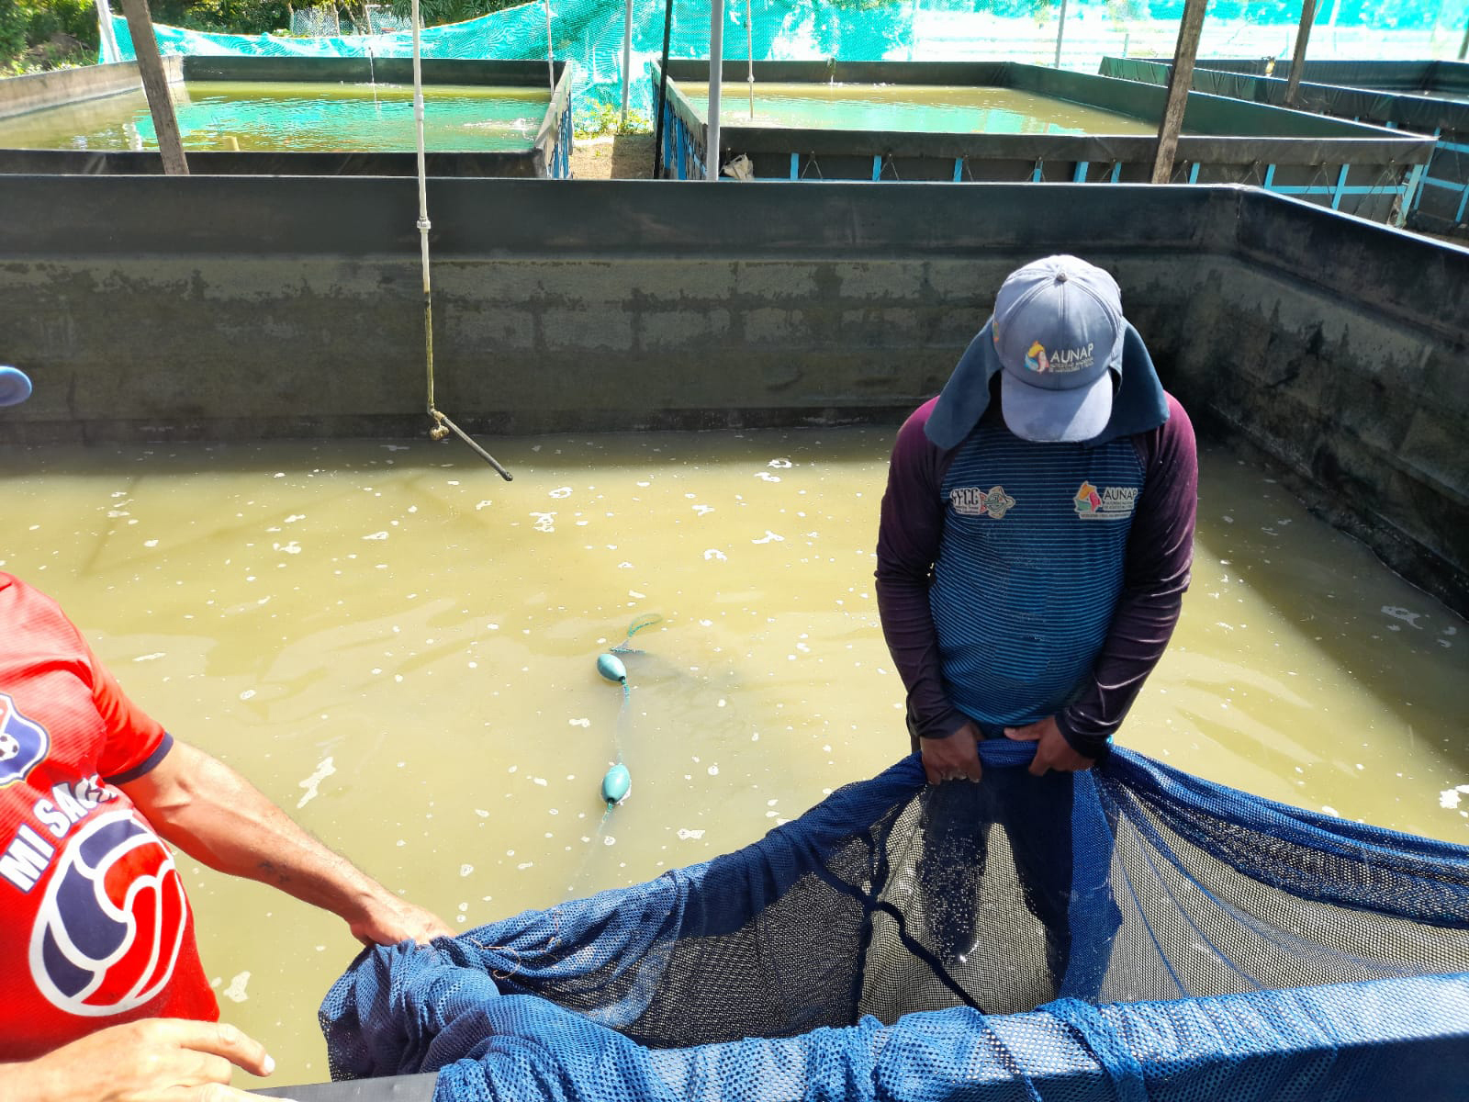
El sector en cifras
La Entidad sigue trabajando en la formalización de todos los eslabones de la cadena productiva
125 mil
Marinos y Continentales
3.745
Acuicultores formalizados

Slide 4
Qué hemos hecho frente a las necesidades de los usuarios
Más de
firmaron acuerdos suscritos para la comercialización directa de sus productos.
38 procesos
40 mil pescadores
y acuicultores
de ordenación pesquera en el territorio nacional.

Slide 5
Qué hemos hecho frente a las necesidades de los usuarios
Caracterización
12 mil pescadores artesanales
Más de
de las entregas de equipos e insumos a nivel nacional.
45 mil beneficiarios
de la cuenca de Amazonía, Orinoquía, Ranchería, Atrato y Canal del Dique
Más de
en los departamentos de Atlántico, Bolívar, Cesar, Córdoba y Sucre,
4 mil acuicultores

Slide 6
Qué hemos hecho frente a las necesidades de los usuarios
SEPEC
Repoblamiento
I+D
En pesca artesanal e industrial llegamos a
y más de
caracterizadas.
Se adelantan
aplicada para nueve especies nativas y domesticadas.
293 sitios
7 millones
proyectos de investigación
de alevinos de bocachico, dorada, blanquillo y cachama para mejorar la productividad del sector pesquero.
19 mil unidades de Producción de Acuicultura

Slide 7
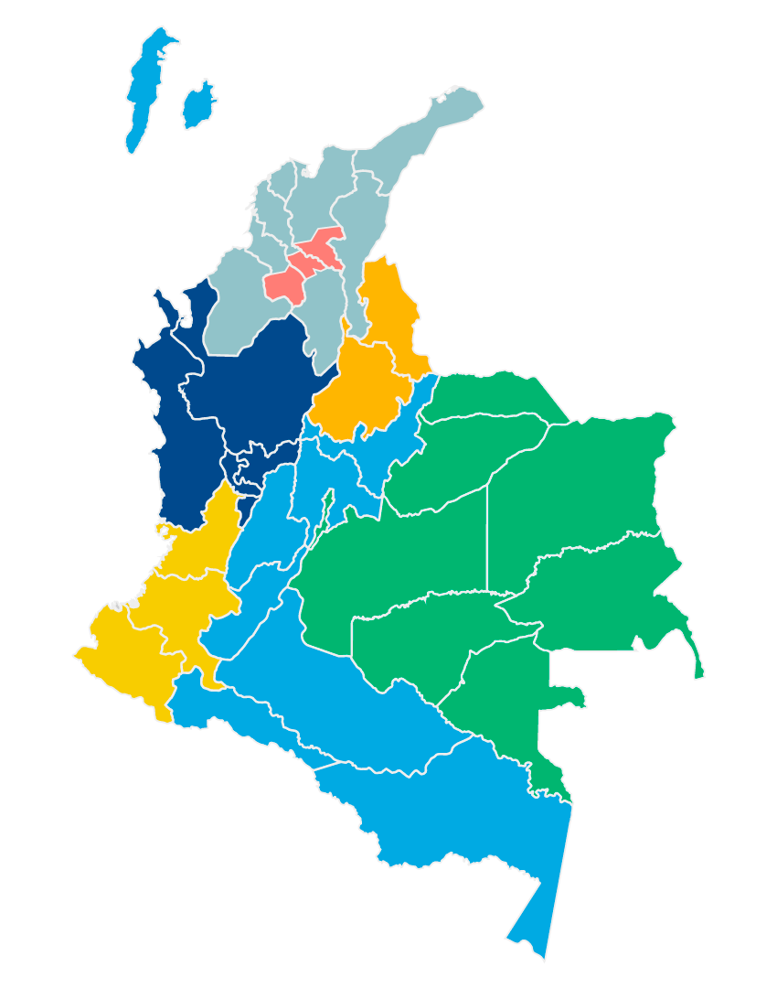
Direcciones
Regionales
Regional Barranquilla
Regional Magangué
Estación Marina
Bahía Málaga
Regional Barrancabermeja
Regional Medellín
Estación Piscícola
del Alto Magdalena
Estación Piscícola
De Repelón
Regional Cali
Regional Villavicencio
Las siete direcciones regionales de AUNAP tienen influencia e intervención en todo el territorio nacional.
Regional Bogotá

Slide 8
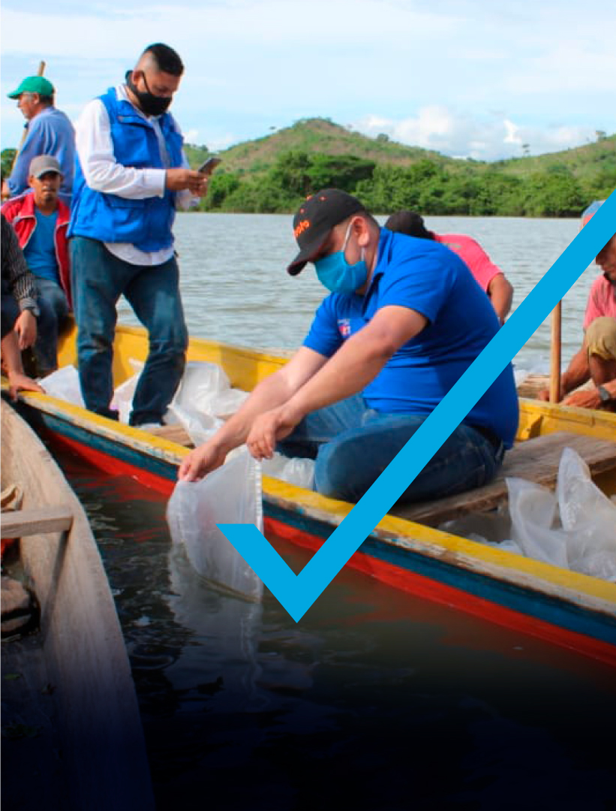
Presupuesto
anual
Planeación

Slide 9
Presupuesto 2022
Corte a 31 de octubre
Total Presupuesto
2022
Presupuesto 2022
$13.814
$3.552
$27.200
$3.500
$11.300
$5.500
$64.865
$23.950
$10.347
$11.464
$3.061
$55.675
$2.872
$3.981
83,0%
80,9%
88,1%
87,5%
91,6%
72,4%
85,8%
Funcionamiento
Fortalecimiento
Sostenibilidad
Inspección
SEPEC
Investigación
AUNAP
Ejecución 2022
Total Ejecución
Cifras en millones

Slide 10
Gestión Financiera
Ejecución
97%
95%
95%
83%
87%
86%
$77.247
$73.522
$64.865
$63.577
$51.052
$55.675
$60.240
$44.211
$13.282
$13.671
$13.814
$11.464
Funcionamiento
Inversión
Total
Funcionamiento
Inversión
Total
2021
2022

Slide 11
Logros Financiera
Alta calificación en la evaluación año 2021 en 4.90
correspondiente al Control Interno Contable de la entidad, teniendo en cuenta que se cumplen con cada uno de los procedimientos establecidos y normatividad vigente.

Slide 12
Talento Humano
Durante el ultimo semestre del 2022 se publicaron las listas del Concurso de méritos de la Comisión Nacional de Servicio Civil.
Esto nos dejó como resultado
68 empleos ofertados de 104
Por concurso de méritos por la CNSC
7 de ascenso
61 salieron a
Concurso cerrado
Concurso abierto
5 posesionados
1 rechazo el nombramiento
1 pidió prórroga
34 posesionados
19 con prórroga
8 rechazaron el nombramiento

Slide 13
Talento Humano
Actualmente somos
128 funcionarios
a nivel nacional
Profesionalizar el servicio
Para el 2023 seremos
354 funcionarios
a nivel nacional
50%
Más del
Alinear la entidad
al programa de Gobierno a Colombia, potencia mundial de la vida
de nuestra planta proyectada para la reestructuración serán profesionales especializados
Fortalecer las competencias funcionales

Slide 14
Administrativa
Adquisición de Bienes y Servicios
Concepto | Valor 2021 | Valor 2022
Arrendamientos y Cuota de Administración | $ 1.223.926.408 | $ 1.056.620.881
Vigilancia y Aseo | $ 334.581.388 | $ 481.613.544
Servicios Públicos | $ 284.951.226 | $ 166.306.059
Mantenimientos, reparación e Instalación | $ 132.044.343 | $ 198.569.363
Otros | $ 572.924.191 | $ 689.320.153
Subtotal | $ 2.548.427.556 | $ 2.592.430.000

Slide 15
Administrativa: PQRSD en Línea
Digitalización del 100% de los trámites de PQRSD.
Se le ha dado respuesta a las PQRSD en los términos de ley.
Portal de consulta para verificar el estado de la PQRSD del ciudadano en tiempo real.
El ciudadano puede radicar su PQRSD en línea con una disponibilidad del servicio 24/7.
474
2.356
Nov-Dic 2021
2022 Oct
INGRESO DE PQRSD DE 01/11/21 A 31/10/22

Slide 16
Inmuebles AUNAP
Propias
Comodato
Predio La Terraza
Predio Puerto López
Estación Marina Bahía Málaga,
Armada Nacional
Regional Villavicencio
Regional Cali
Sede Tumaco
Sede DRB-ICA
Regional Buenaventura
Regional Barrancabermeja
Predio Oiba
Sede DRM-ICA (Bello)
Regional Barrancabermeja
Regional Medellín
Estación Piscícola Repelón Bajo Magdalena
Estación Piscícola San Cristóbal-Comodato
U Cartagena
EPAM-Gigante
Regional Bogotá
Regional Barranquilla

Slide 17
Oficinas en arriendo
Oficinas ubicadas en el edificio UGI pisos 6, 14 y 15
Oficinas Turbo, Quibdó y Bahía Solano
Sede Central
Regional Medellín
Oficinas ubicadas en Ibagué y Neiva
Dirección Regional Magangué
Regional Bogotá
Dirección Regional Barranquilla, Santa Marta, Riohacha, Cartagena y Parqueadero embarcación
Regional Magangué
Dirección Regional Villavicencio; oficina Arauca y Puerto Carreño
Regional Barranquilla
Dirección Regional Cali (Buenaventura), Parqueadero embarcaciones: Guapi, Tumaco, Buenaventura y Oficina de Pasto
Regional Villavicencio
Regional Cali

Slide 18
Control Interno Disciplinario
Decisiones emitidas nov 2021-2022
0
9
2
15
0
1
1
12
2
3
68
6
Auto
resuelve
recurso
Auto
decreta o
resuelve
nulidad
Auto
inhibitorio
Otros
autos
Auto corre
traslado
para alegar
de conclusión
Auto
decreta o
resuelve
solicitud de prueba
Fallos de
primera
instancia
Auto
ordena
cierre y
corre
traslado
para alegatos
precalificatorios
Auto de
formulación
de cargos
Autos de
apertura
de
investigación
disciplinaria
Autos de
archivo
Autos de
indagación
previa

Slide 19
Control Interno Disciplinario
Expedientes activos
28
5
4
28
VIGENCIA
2019
VIGENCIA
2020
VIGENCIA
2021
VIGENCIA
2022

Slide 20
Hallazgos de la CGR

Slide 21
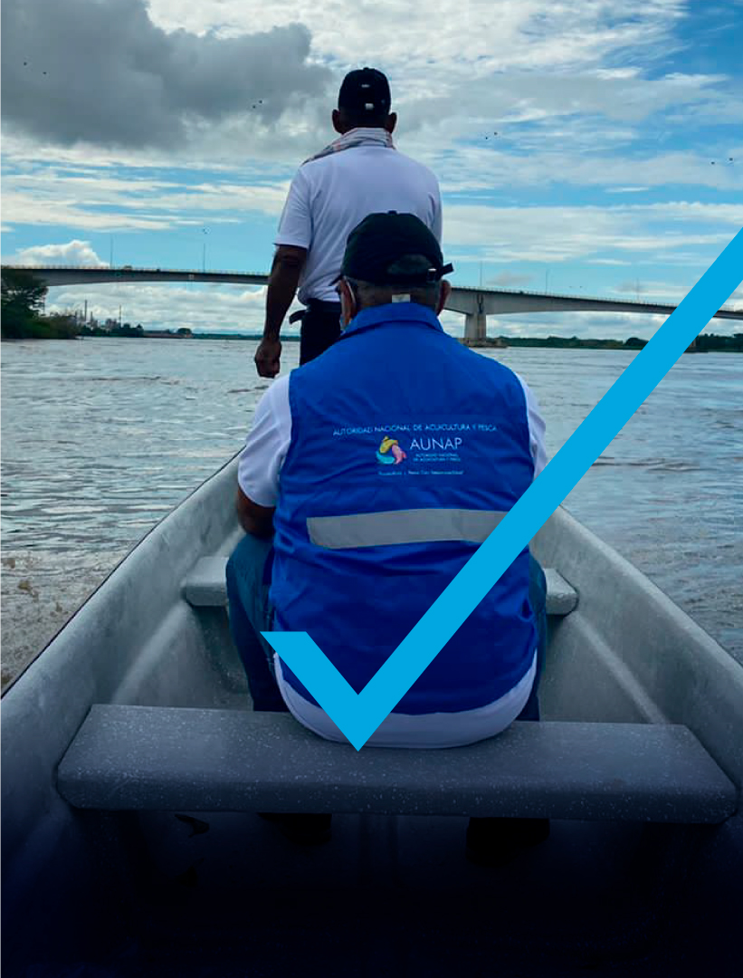
Direcciones
misionales

Slide 22
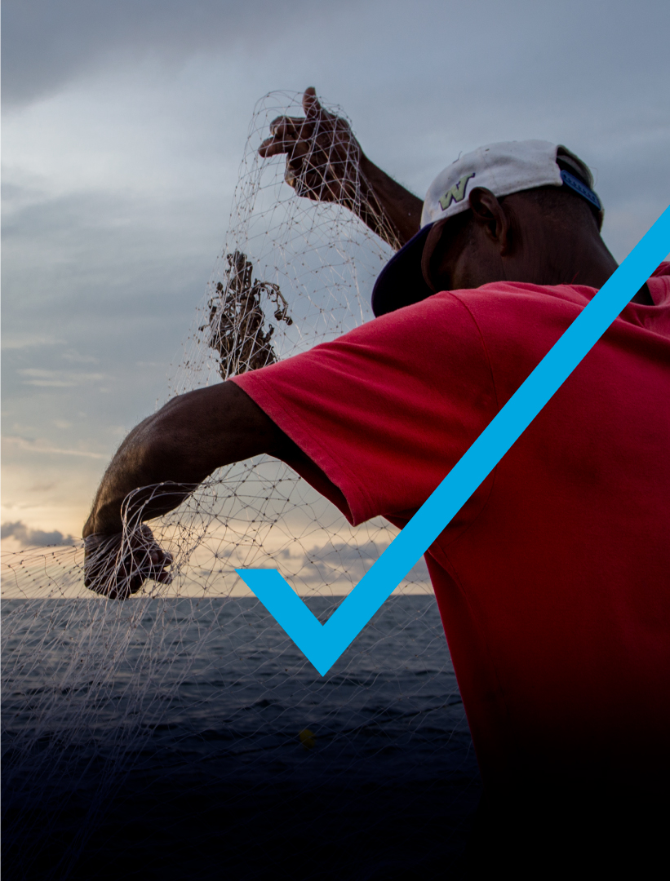
Dirección Técnica de
Administración y Fomento

Slide 23
Gestión institucional
5
Diagnóstico
60.321
15
Formulación
Modificaciones de permisos, recursos de reposición, autos de archivos, PQRS, patentes, visitas de inspección ocular y conceptos técnicos.
18
Implementación
Trámites atendidos- Permisos
Procesos de ordenación
7.178.090
Bocachico
12.000
Comerciantes, Pequeños, comerciantes,
Pescadores Artesanales,
industriales,
Acuicultores,
Pesca Deportiva,
entre otros
103.350
Dorada
Pescadores
34.000
Blanquillo
Orinoquía, Amazonía,
Ranchería, Río Atrato.
330.000
Caracterización
Cachama
Repoblamiento
Total
7.645.440
Acuicultores
4.000
61 Ciénagas
Atlántico, Bolívar,
Córdoba, Cesar
y Sucre
85%
Encadenamiento comercial
Producción de alevinos estaciones
Productores
40.305
24.933.897
Asociaciones
490

Slide 24
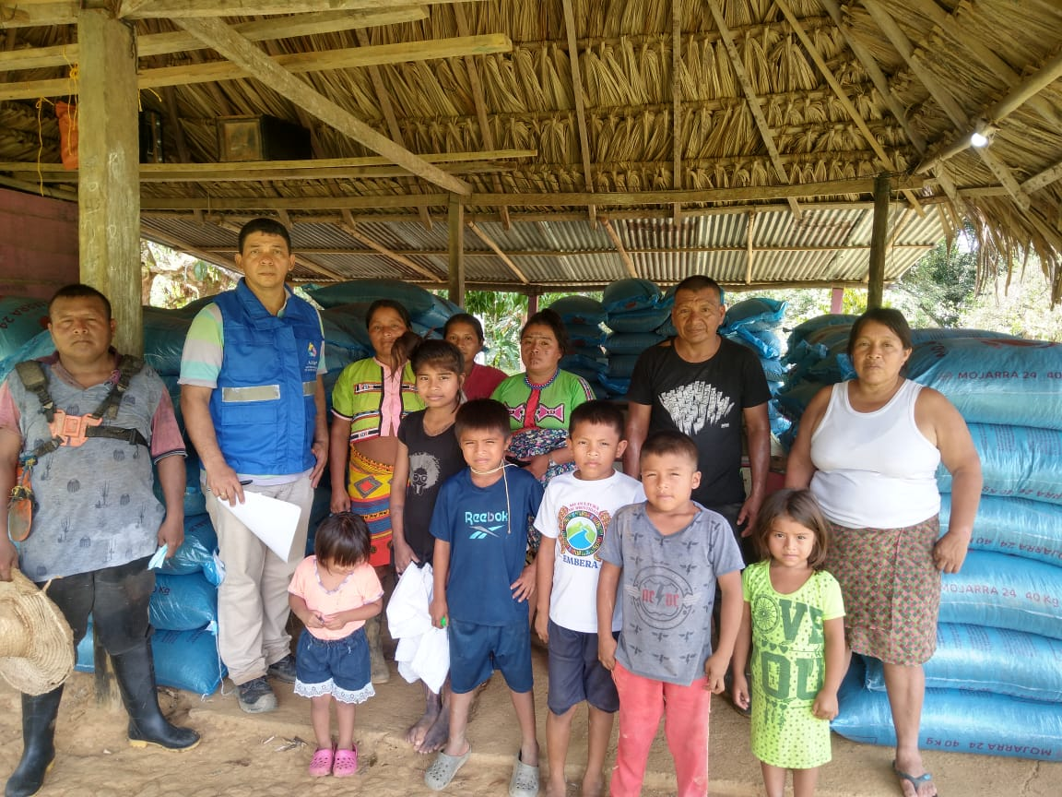
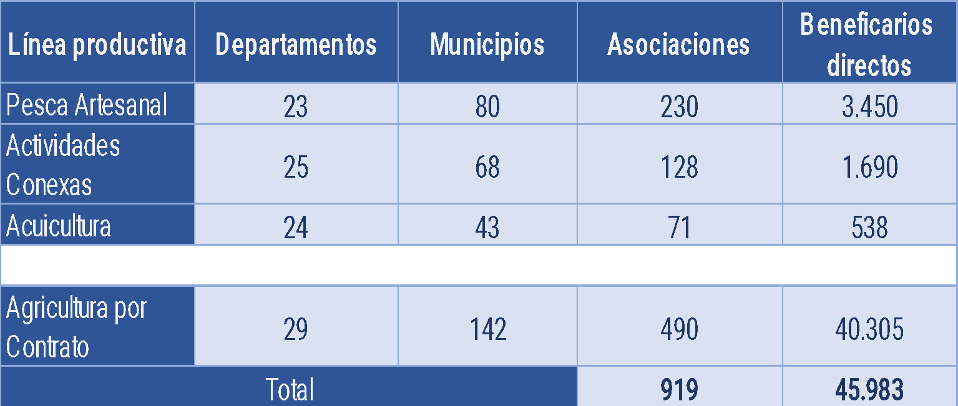
Programa de Fomento
RESOLUCIÓN 1850 DEL 19 DE AGOSTO DE 2022
134
600
Encadenamiento Comercial
925
45.963
Bienes
Equipos
Elementos
Insumos
Materiales
Adecuación de infraestructura
Asociaciones
Agremiaciones
Colectividades
Comunidades
Pescadores artesanales
Acuicultores
Comercializadores

Slide 25
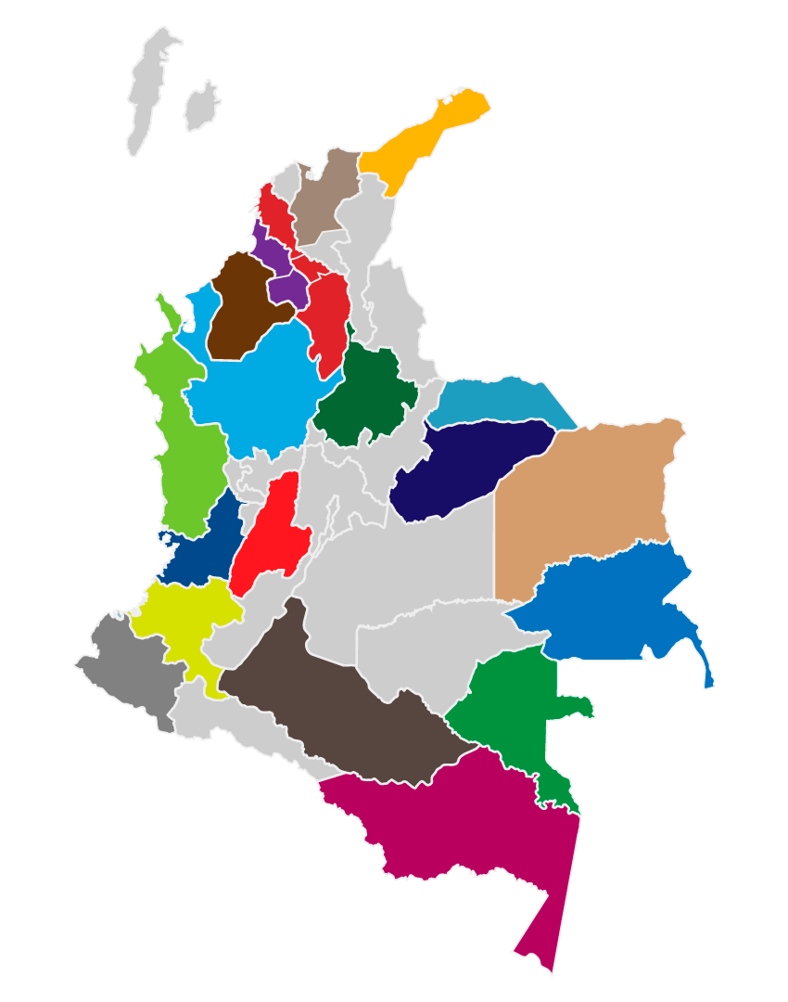
Población focalizada
SAI
SAI
Guajira
Magdalena
18.521 Beneficiados
3.966 Beneficiados
Indígena
Mujeres
Sucre
Córdoba
Bolívar
3.097 Beneficiados
10 Beneficiados
Antioquia
Santander
Arauca
La Mojana (Ola invernal)
Raizal
Casanare
Chocó
Vichada
Valle del cauca
Valle del cauca
Tolima
Pesca
Acuicultura
Cauca
Guainía
Cauca
$613.973.933
$321.618.365
Nariño
Caquetá
Vaupés
Actividades Conexas
Encadenamiento Comercial
$664.619.660
$738.588.135
Leticia

Slide 26
Espacios de Participación Ciudadana
III CONGRESO NACIONAL DE PESCADORES 2022
I FORO NACIONAL DE ACUICULTORES 2022

Slide 27
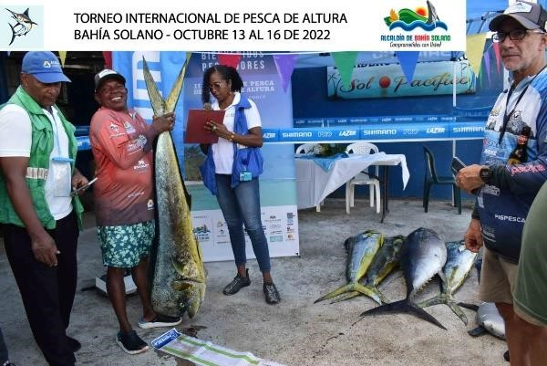
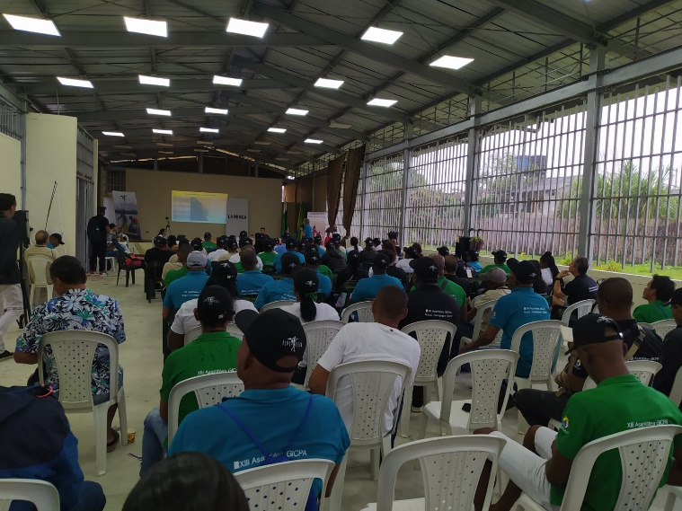
Espacios de Participación Ciudadana
PARTICIPACIÓN INSTITUCIONAL- II TORNEO INTERNACIONAL DE PESCA DEPORTIVA DE ALTURA
ASAMBLEA GRUPO INTERINSTITUCIONAL Y COMUNITARIO DE PESCA ARTESANAL DEL PACIFICO CHOCOANO

Slide 28
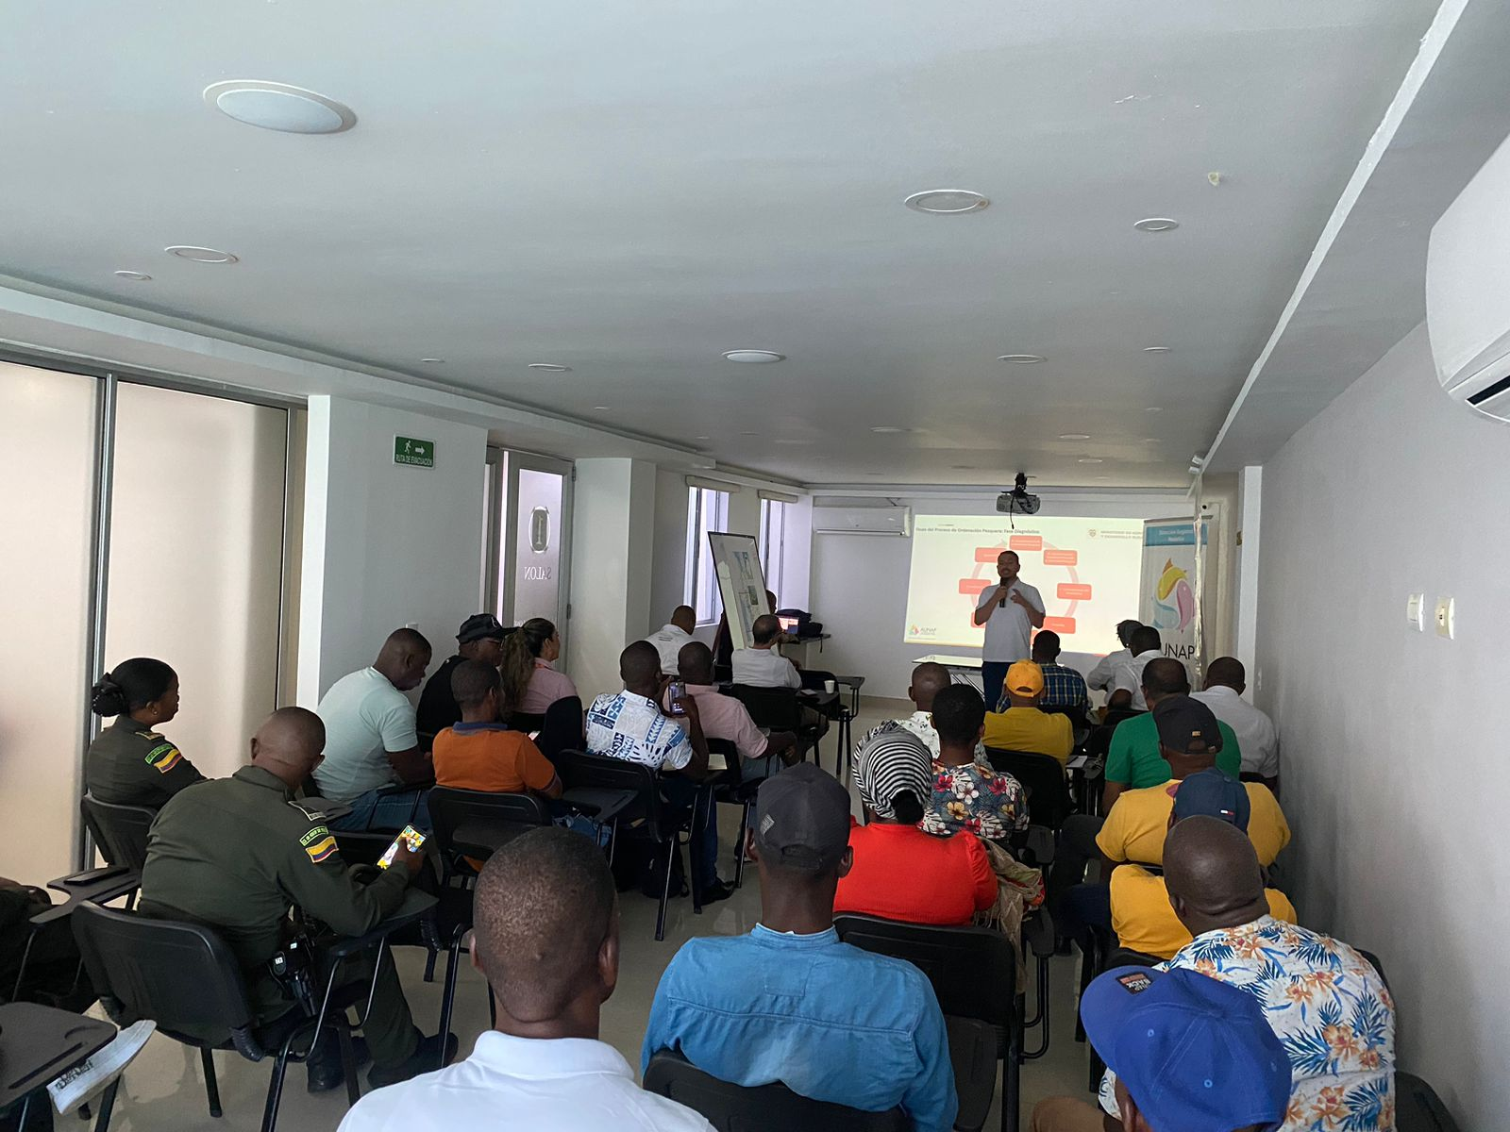
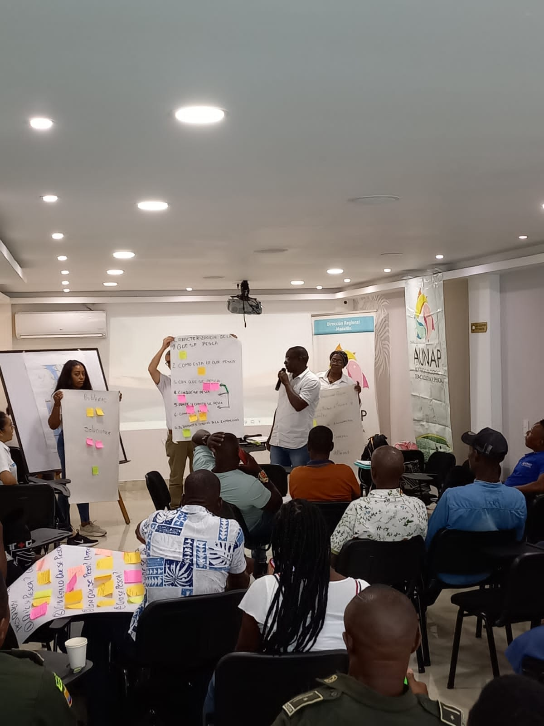
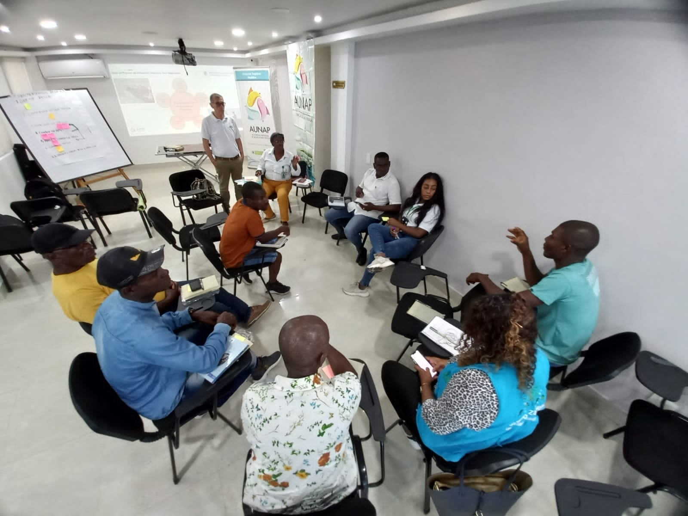
Espacios de Participación Ciudadana
PRIMER TALLER DE ORDENACIÓN DE LA CUENCA DEL RÍO ATRATO

Slide 29
Acciones conjuntas

Slide 30
Acciones conjuntas
MEMORANDO DE ENTENDIMIENTO N° 01 DE 2022 CELEBRADO ENTRE EL MUNICIPIO DE PUERTO GAITAN – META Y AUTORIDAD NACIONAL DE ACUICULTURA Y PESCA – AUNAP.
MEMORANDO DE ENTENDIMIENTO 2022 CELEBRADO ENTRE LA ALCALDIA MUNICIPAL DE MONTERREY - CASANARE Y LA AUTORIDAD NACIONAL DE ACUICULTURA Y PESCA – AUNAP
MEMORANDO DE ENTENDIMIENTO N° 07 DE 2022 CELEBRADO ENTRE LA ALCALDIA MUNICIPAL DE ARAUCA Y LA AUTORIDAD NACIONAL DE ACUICULTURA Y PESCA – AUNAP

Slide 31
Cumplimiento sentencias
T606 de 2015. Parque Nacional Natural Tayrona
T302 de 2017 ( Auto 696 de 2022)
T622 de 2016
Derechos fundamentales al agua, a la alimentación, a la seguridad alimentaria y a la salud de los niños y niñas del pueblo Wayúu.
AUNAP: Programa de Fomento apoyo a iniciativas productivas.
Vigencia de 2023, en los cuatro municipios sujetos Riohacha, Uribia, Manaure y Maicao, cada uno con 200 millones para un total de 600 millones para inversión en las líneas de pesca artesanal, acuicultura y actividades conexas para los indígenas Wayúu.
Rio Atrato como sujeto de derechos con miras a garantizar su conservación y protección.
AUNAP: Ordenación de Rio Atrato
Talleres y mesas de trabajo con ciudadanos y entidades interesadas

Slide 32
Apoyo Municipios PDET
Programas de Desarrollo con Enfoque Territorial
18
63
Municipios
Asociaciones
18
37
ANTIOQUIA, BOLIVAR, CHOCÓ, CÓRDOBA, GUAVIARE, MAGDALENA, NARIÑO, NORTE DE SANTANDER, VALLE DEL CAUCA.
Municipios
Asociaciones
ANTIOQUIA, BOLIVAR, CAQUETÁ, CAUCA, CHOCÓ, MAGDALENA, META, NARIÑO, SUCRE, VALLE DEL CAUCA
PDET Actividades Conexas 2022
PDET Pesca Artesanal 2022
19
23
Municipios
Asociaciones
ANTIOQUIA, BOLIVAR, CAQUETÁ, CESAR, CORDOBA, GUAVIARE, NARIÑO, PUTUMAYO,TOLIMA
PDET Acuicultura 2022

Slide 33
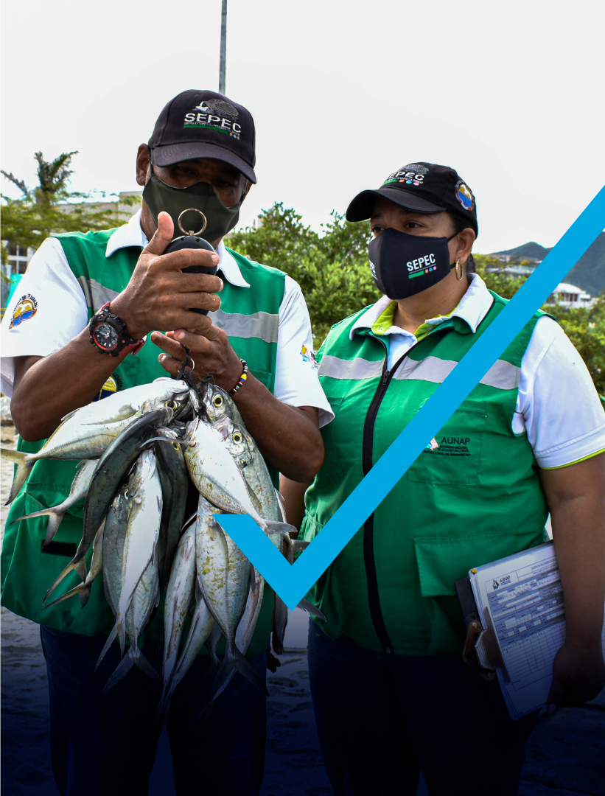
Dirección Técnica de
Inspección
y Vigilancia

Slide 34
Servicio Estadístico
PEsquero Colombiano

Slide 35
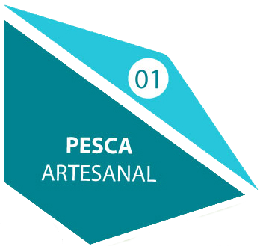
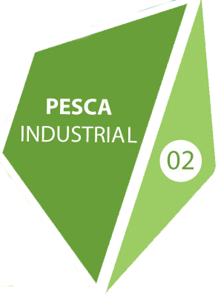
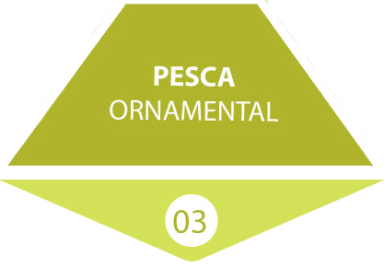
Toma de información en
284 sitios
Toma de información en
de desembarco artesanal
21 municipios
a nivel nacional
Proceso de
certificación
de la operación estadística
“Desembarcos de pesquerías artesanales en sitios de acopio de la producción pesquera ”
Toma de información en
9 sitios
Caracterización de
de desembarco industrial
19.688 Unidades
Proceso de
certificación
de Producción de Acuicultura
de la operación estadística
14.936
Activas
“Desembarcos de las pesquerías industriales en municipios donde existan puertos pesqueros industriales”
2.526
Inactivas temporalmente
2.226
Cerradas
Toma de información en
10 municipios
donde se realiza el acopio y aprovechamiento de los recursos ornamentales

Slide 36
Cuotas globales de pesca
Insumos
SEPEC, investigaciones propias de la AUNAP, POPC
Entidades públicas y privadas vinculadas al sector pesquero.
AUNAP
Dirección Técnica de
Inspección y Vigilancia (DTIV)
Comité Ejecutivo para la Pesca
Director de Cadenas Pecuarias MADR,
Asuntos Marinos MADS,
AUNAP
Reunión Ordinaria del CEP 26 de Agosto
Reunión Extraordinaria del CEP 21 de Octubre
MinAgricultura
Resolución Cuotas Globales

Slide 37
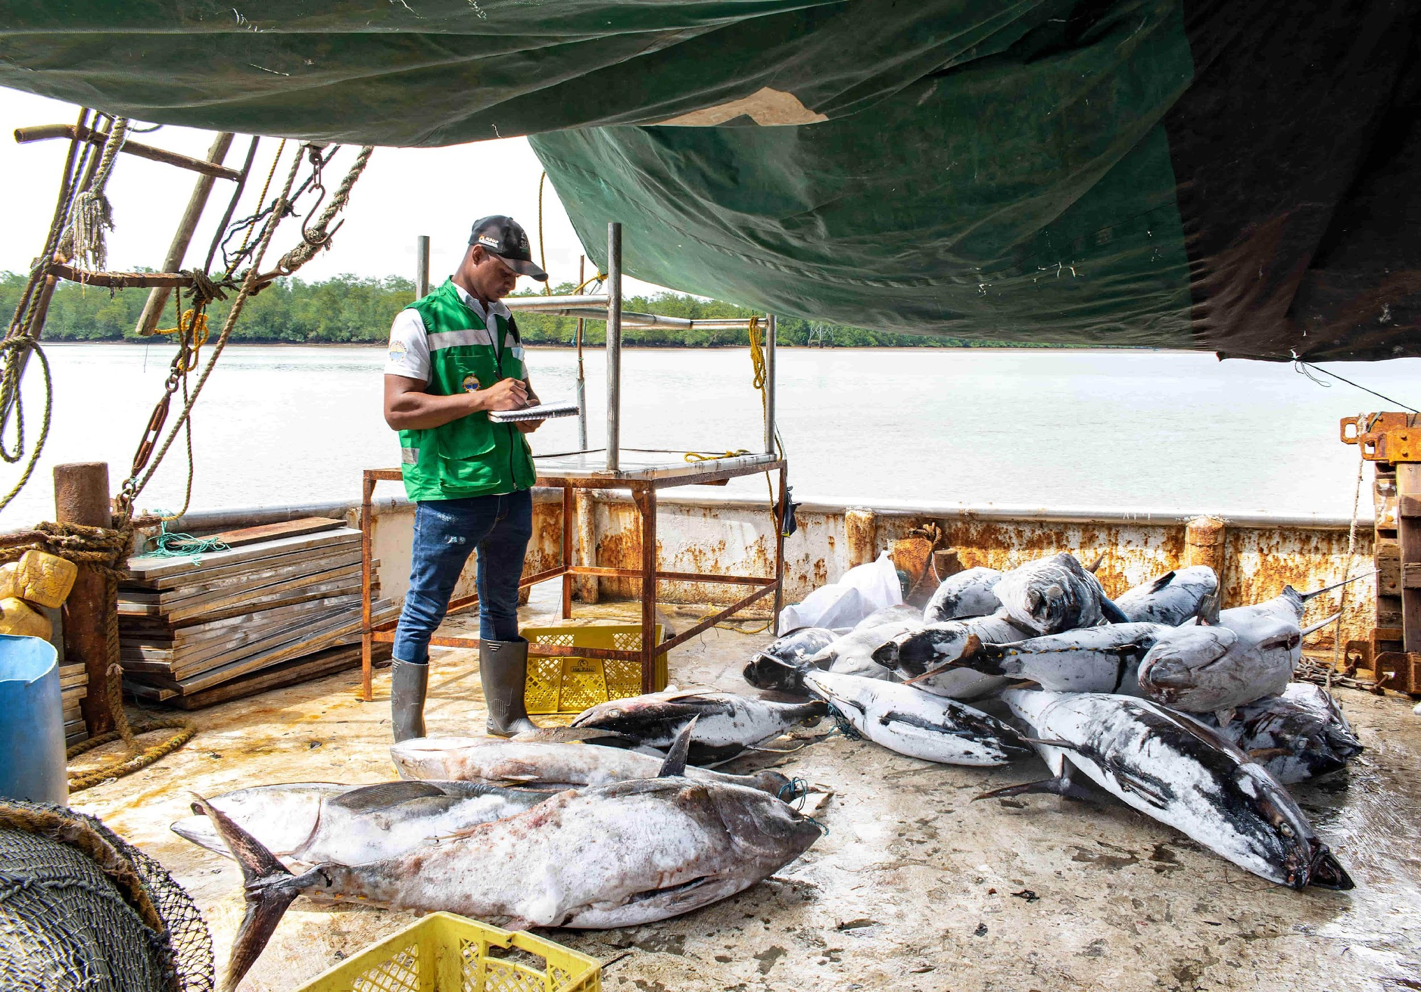
Servicio de inspección, vigilancia y control
A la pesca y la acuicultura

Slide 38
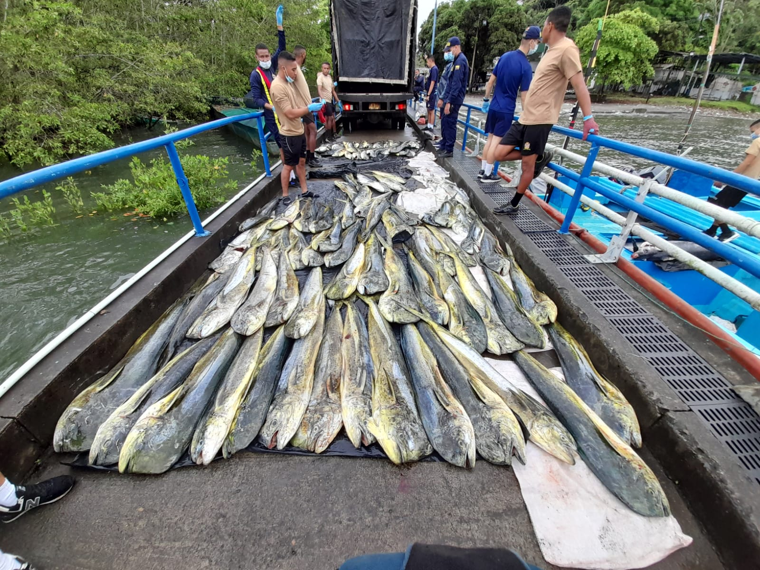
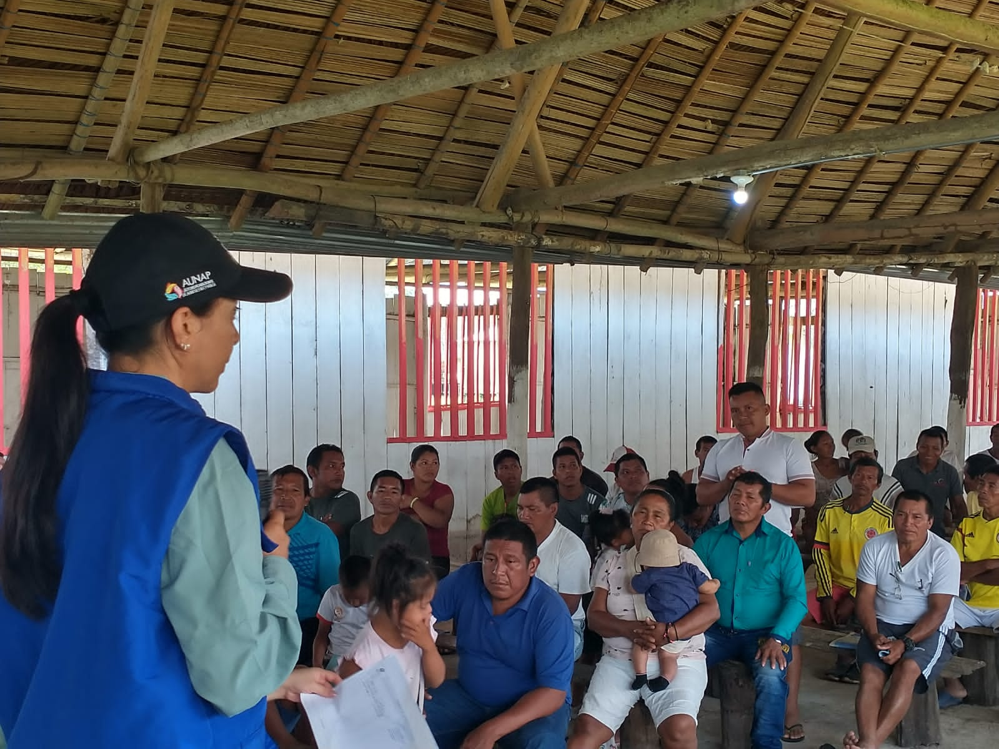
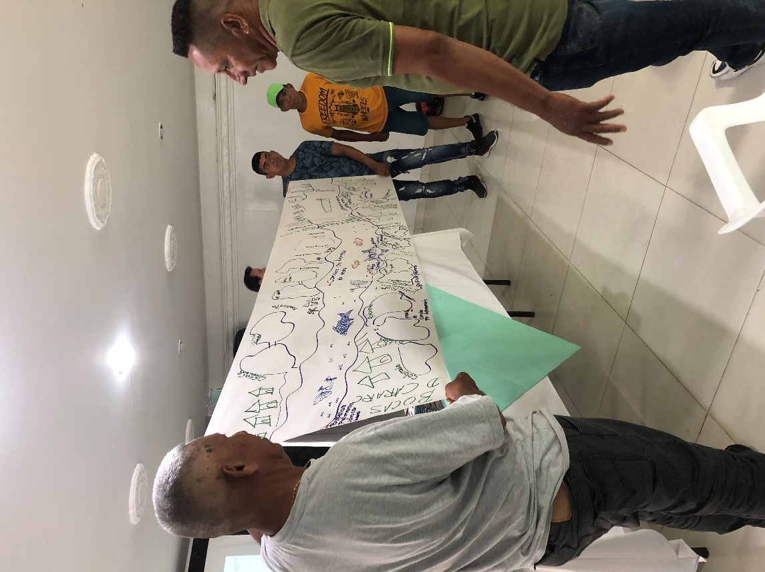
Actividades de Sensibilización para el aprovechamiento sostenible del recurso pesquero
Pescadores y Piangüeras
Población objetivo
Comercializador

Slide 40
Operativos de inspección y vigilancia realizados noviembre 01 de 2021 a octubre 31 2022
14
5
12
34
26
23
28
10
N° operativos
626
529
1130
924
966
851
370
404
Sede central
Regional
Bogotá
Regional
Barranquilla
Regional
Cali
Regional
Medellín
Regional
Villavicencio
Regional
Barrancabermeja
Regional
Magangué

Slide 41
Procesos de investigación administrativa
275
52
219
Total
Expedientes
Expedientes
finalizados
Expedientes
en proceso
Desde Nov 2021 hasta Oct 2022

Slide 42
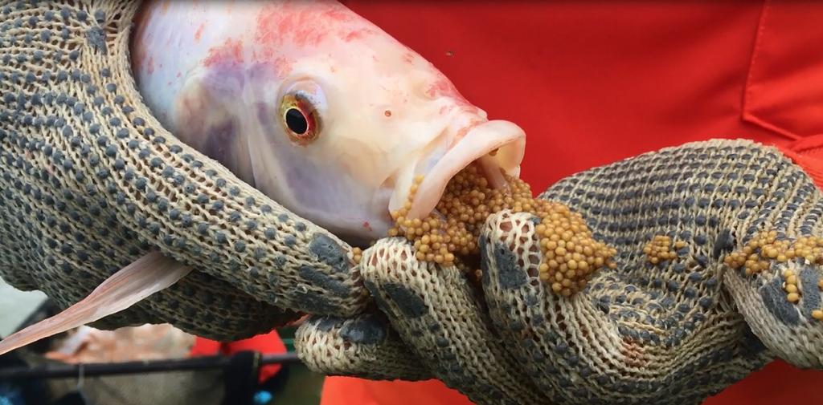
Oficina de Generación del Conocimiento y de la Información

Slide 43
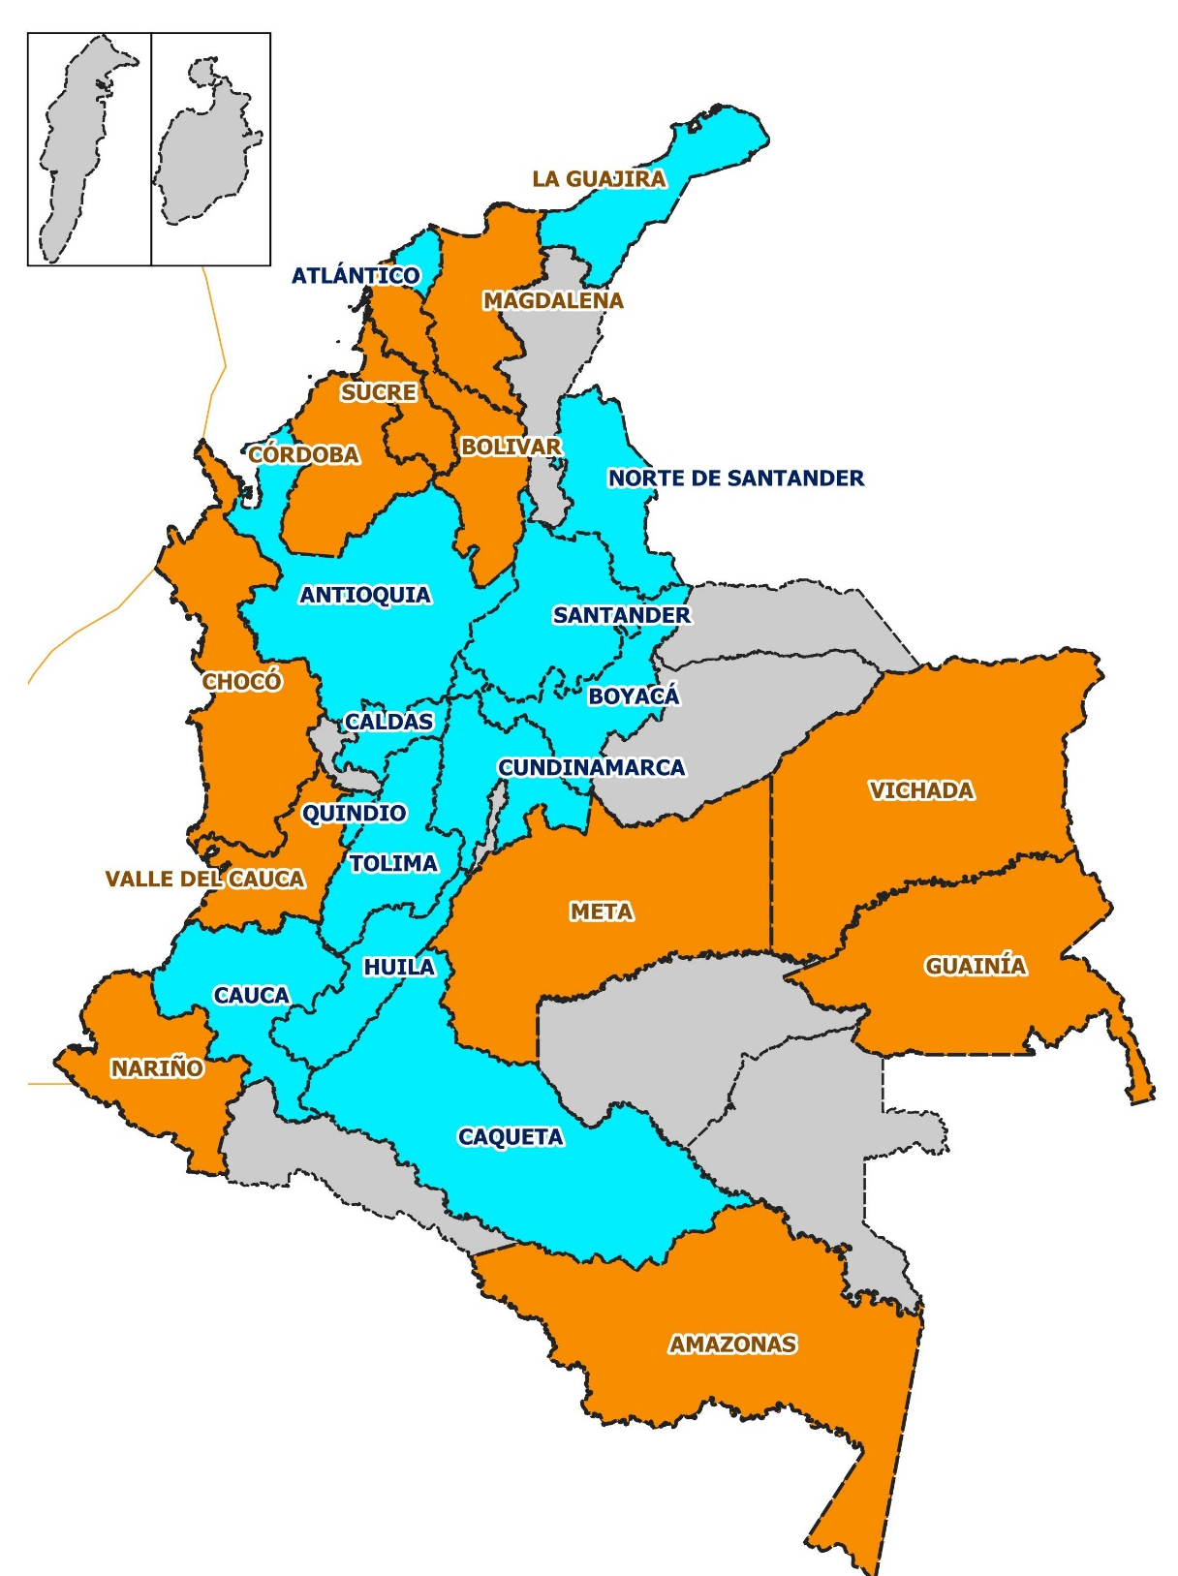
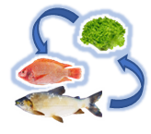
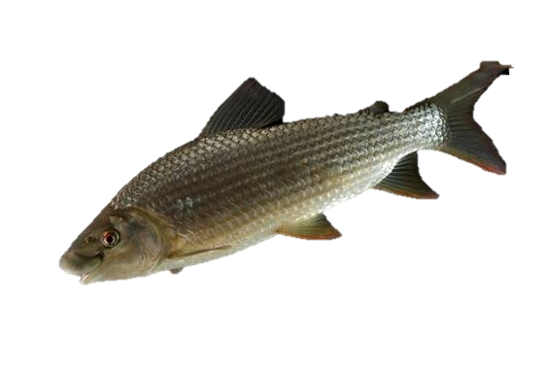
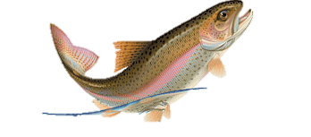
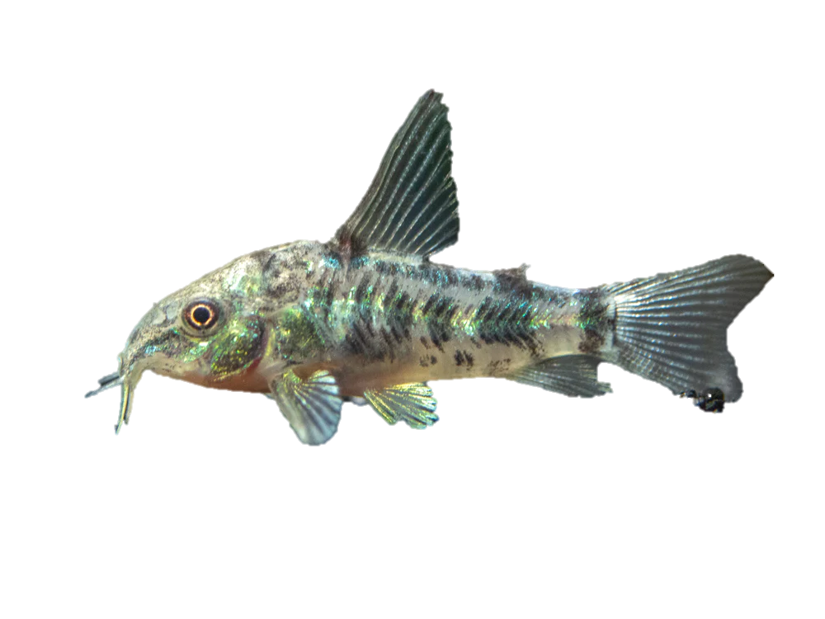
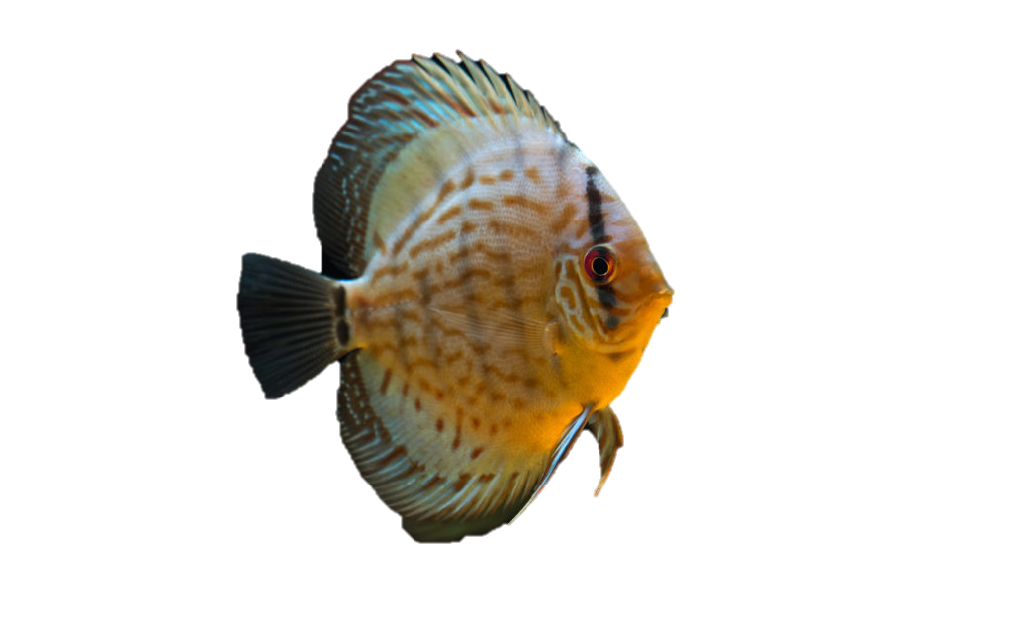
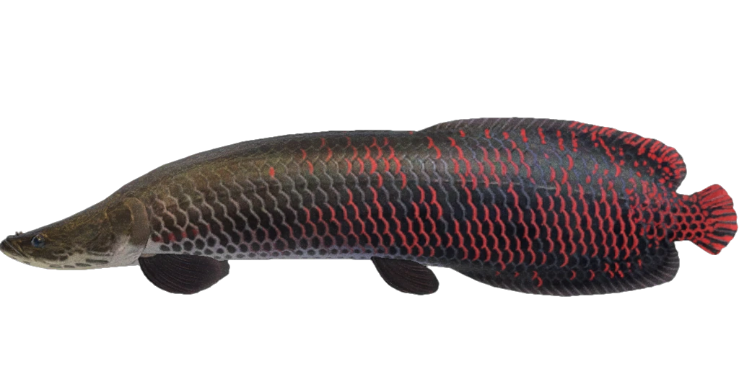
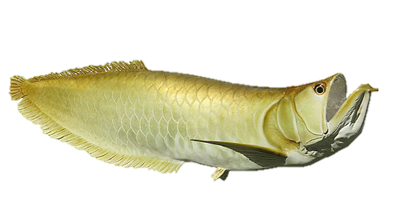
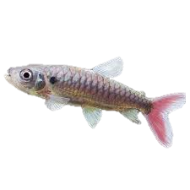
Investigaciones en Acuicultura y Pesca
Acuicultura:
1. Pataló
2. Acuaponía
3. Sanidad Trucha
4. Sabaleta
5. Probióticos
6. Arawana plateada y Pirarucú
Pesca:
7. Programa Observadores Pesqueros de Colombia
8. Ornamentales

Slide 44
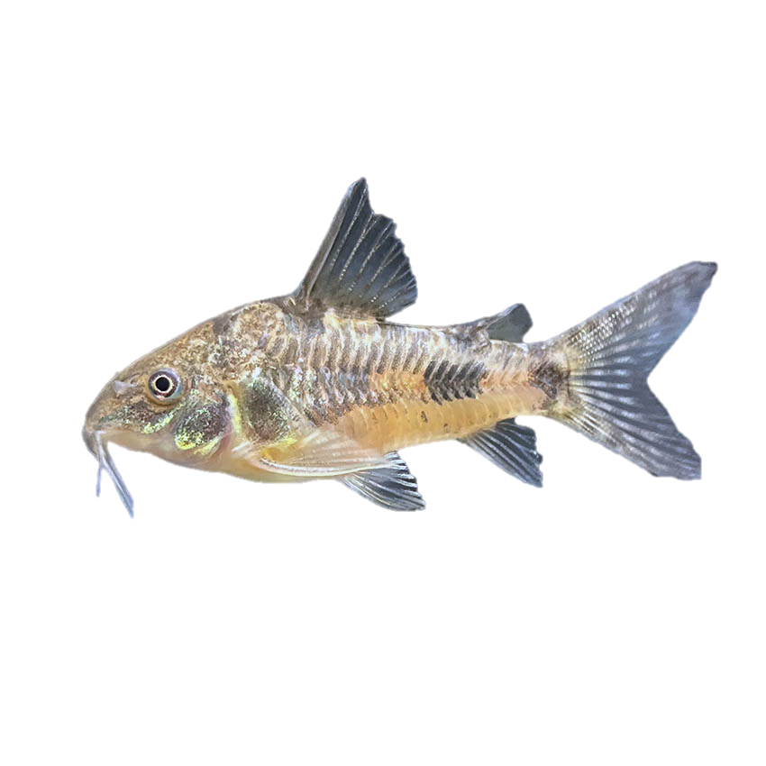
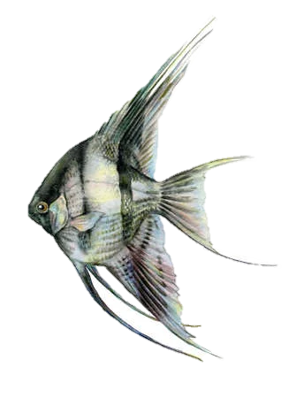
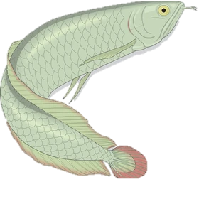
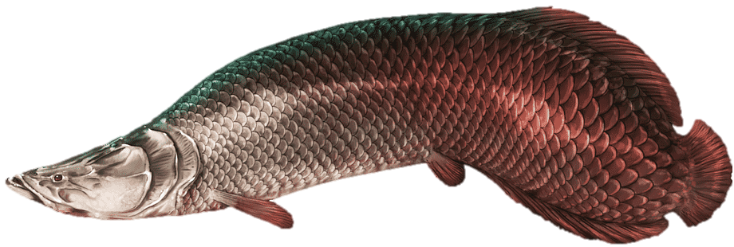
Recursos Invertidos
Sabaleta
Pataló
Acuaponía- Policultivos
Arawana y pirarucú
$689,2
$4.669,8
Año 2021
Ejecución Nov-Dic y Reservas Presup.
Probióticos
Acuaponía
POPC
Ornamentales
Sanidad
$3.980,6
Año 2022
Convenios en pesca y acuicultura
$967,9
Procesos de sistemas
Año 2022
Ejecución TIC´S AUNAP.

Slide 45
Desarrollo de paquetes tecnológicos en Acuicultura
Pataló
Sabaleta
Conformar un plantel de reproductores de pataló (Ichthyoelephas longirostris) en La Guajira, que contribuyan al desarrollo e incorporación del paquete tecnológico en la región.
Implementar protocolos de reproducción en cautiverio de sabaleta (Brycon henni) para la obtención de larvas, y precisar técnicas de levante de juveniles en jaulas.
11 Meses
10 Meses
Tiempo de ejecución
Tiempo de ejecución

Slide 46
Mejoramiento productivo
en Acuicultura
Genética
Pirarucú
Arawana Plateada
Evaluar fenotípica y biométricamente progenies de arawana plateada (Osteoglossum bicirrhosum) y de pirarucú (Arapaima gigas) fortaleciendo la piscicultura amazónica con programas de reproducción de parentales genotipificados previamente.
17 Meses
Tiempo de ejecución

Slide 47
Mejoramiento productivo
Evaluar un policultivo de tilapia (O. niloticus) y bocachico (Prochilodus magdalenae) en un sistema de recirculación acuapónico usando energía solar en la Estación Piscícola del Bajo Magdalena de la AUNAP en Repelón (Atlántico).
Implementar un policultivo de tilapia (O. niloticus) y capaz (P. grosskopfii) en un modelo de recirculación acuapónico en la Estación Piscícola del Alto Magdalena Gigante, Huila.
10-11 Meses
Tiempo de ejecución

Slide 48
Mejoramiento productivo
Determinar el efecto en condiciones de campo de un alimento impregnado con la cepa probiótica Weissella cibaria sobre la inmunidad y la eficiencia productiva de alevinos y juveniles de Tilapia roja (Oreochromis spp).
10 Meses
Tiempo de ejecución

Slide 49
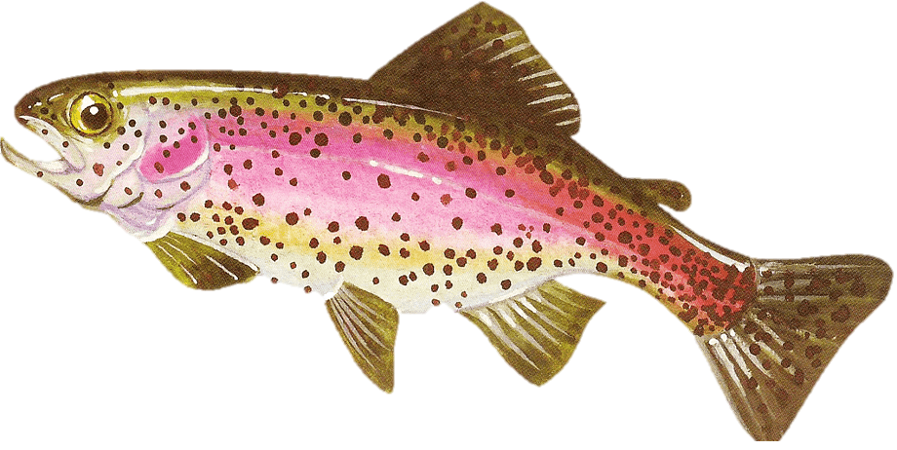
Mejoramiento productivo
Trucha Arcoíris (Oncorhynchus mykiss)
Implementar estrategias encaminadas a determinar el estado sanitario y fortalecer seguridad sanitaria de la producción de trucha en diferentes Departamentos de Colombia, como herramienta de conocimiento y mejoramiento de la competitividad del sector.
10 Meses
Tiempo de ejecución

Slide 50
Evaluación biologico-pesquera
Programa de Observadores Pesqueros de Colombia-POPC
Determinar las principales variables de desempeño pesquero, indicadores biológicos simples y análisis espacial de la dinámica pesquera de la flota industrial y artesanal, en aguas jurisdiccionales del Caribe y Pacifico colombiano como insumo de información del Programa de Observadores Pesqueros de Colombia – POPC
11 Meses
Tiempo de ejecución

Slide 51
Evaluación biológico-pesquera
Ornamentales
Escolares
Coridas
Fortalecer la toma de información biológico-pesquera del recurso ornamental, que contribuya a la generación de conocimiento para enriquecer la estadística pesquera de las especies mayormente comercializadas desde Colombia y contribuir a mejorar las medidas de manejo de este recurso Pesquero
10 Meses
Tiempo de ejecución

Slide 52
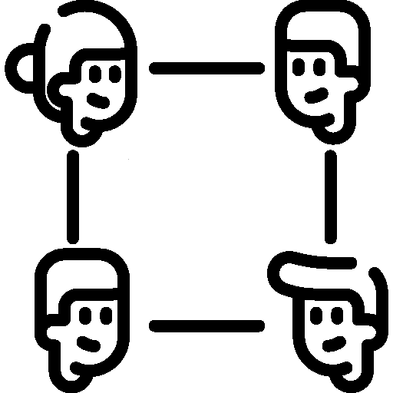
Nuestros Resultados
39
1.616
24
2
14
12
35
Talleres de divulgación y apropiación del conocimiento
Otros: Bases de datos
Boletines
Infografías
Videos
Documentos técnicos de resultados
Pilotos demostrativos
Artículos - Cartillas
divulgativas
Beneficiarios de talleres
Protocolos metodológicos
2 NUEVAS PESQUERIAS

Slide 53
Procesos de Sistemas
$20.8
$17.5
$4.1
Antivirus
Mesa de ayuda
IPV 6
$348.7
$35
$98.3
Firewall
Garantía
CCTV-Biométricos
$15.9
$20
Hosting
Adobe
$198.2
$205.9
$967,9
VUCE-Guía movilización
Google Suite
$3.1
Firmas electrónicas

Slide 54
GRACIAS EQUIPO OGCI

Slide 55
Para dónde vamos
Colombia, potencia mundial de la vida
Fomento cadenas productivas
Fortalecer comercialización
Ruedas de negocios
AMERP
Presupuesto
2022 con adición
Proyectos Integrales en tierras que entregue
ANT
$66.248
Censo de Pescadores/Subsidios
Presupuesto
2023
$129.917
Transición AUNAP
Ordenamiento pesquero y acuícola-Sentencias
96,1%
Rediseño
Institucional

